Slide 1

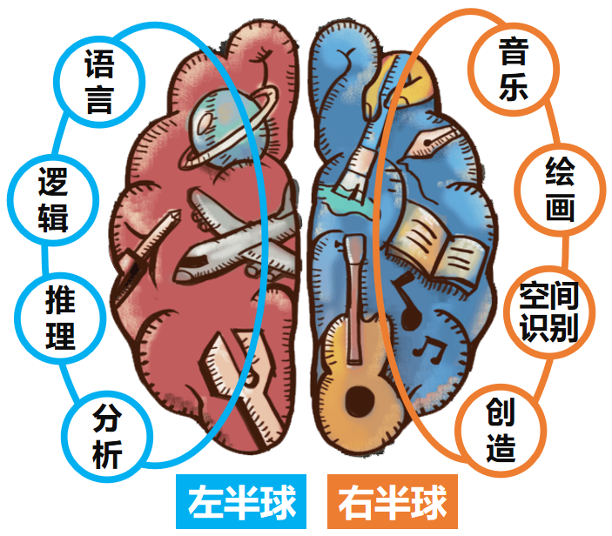
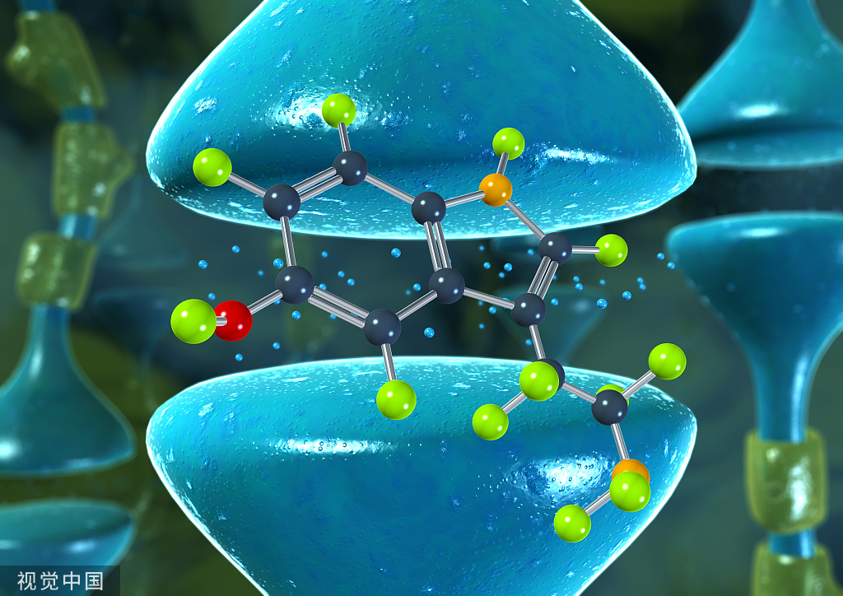
第二章 神经调节
第5节 人脑的高级功能

Slide 2
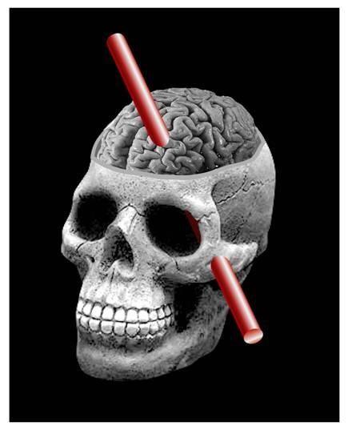
情景材料一：
1996年深圳某工地有一个工人意外遭到铁棍由上而下穿过脑部，再有左边脸颊穿出，但却侥幸存活了下来，从此之后他的性情大变，由原先勤奋努力、待人处事皆合宜的个性转变为容易大发雷霆、没有耐性暴躁的人。当他死后，医院经由脑部造影技术重建其创伤位置，才发现铁棍穿过他的前额叶造成损伤，而根据统计此区域受伤的病人，个性往往都会变得没有同情心及同理心，无责任感，无法清晰的思考并作出有益的决定。
合作探究一：情绪受大脑控制吗？如果情绪受大脑控制，那与脑部哪个位置有关？

Slide 3
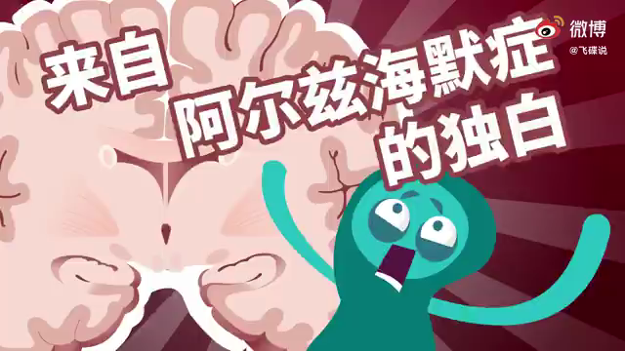
情景视频一：
来自阿尔茨海默症的独白

Slide 4
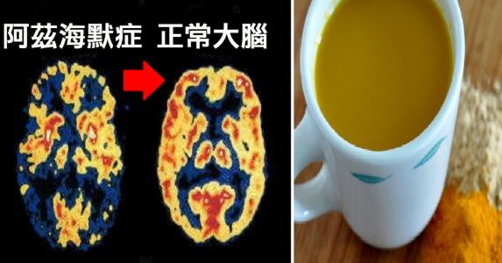
情景视频二：
脑海中记忆的“橡皮擦”
阿尔茨海默症是老年人常见的一种疾病，该病主要表现为患者逐渐丧失记忆和语言功能、计算和推理等思维能力受损(如迷路)、情绪不稳定。研究发现，该病是由患者大脑内某些特定区域的神经元大量死亡造成的。
合作探究二：人的大脑有哪些区别于脊髓的高级功能?
人脑具有记忆、语言、思维、情绪等功能

Slide 5
情景视频二：
脑海中记忆的“橡皮擦”
阿尔茨海默症是老年人常见的一种疾病，该病主要表现为患者逐渐丧失记忆和语言功能、计算和推理等思维能力受损(如迷路)、情绪不稳定。研究发现，该病是由患者大脑内某些特定区域的神经元大量死亡造成的。
合作探究三：人的大脑有哪些区别与动物的高级功能？
人脑大脑皮层具有言语区，具有语言功能。利用语言功能，人类能够进行抽象思维，具有意识。有些动物也能对语言刺激做出反应，那是人类训练的结果，是简单的模仿和强化记忆的结果。

Slide 6
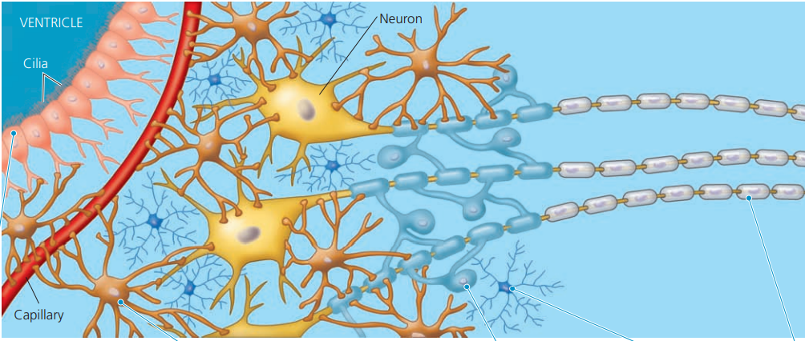
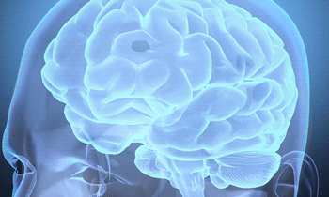
一、人脑的高级功能
人的大脑有很多复杂的高级功能，因为大脑皮层有140多亿个神经元组成组成了许多神经中枢， 是整个神经系统中最高级的部位。
感知外部世界
基本功能
控制机体的反射活动
语言
高级功能
学习和记忆
脑的高级功能的意义：
情绪
脑的高级功能使人类能够主动适应环境，创造出灿烂的人类文明。
Notes:
神经调节过程可以被概括为三个主要阶段“感觉输入-信息整合-运动输出“。就像运动员看到了对手击球过网，获得这个信息就是感觉输入；神经系统从这里开始处理这个信息并决定应该怎么办，这个过程就是信息整合，比如应该淡定地交给队友处理还是奋起反击；当神经系统做出决定之后，运动员纵身一跃准确击球，甚至还伴随着坚定的呐喊，这就是运动输出，也即神经系统激活特定身体部位时发生的动作反应，需要指出的是，这里的运动输出不仅是肢体运动，还包括内脏和血管的运动以及腺体的分泌等。

Slide 7


一、人脑的高级功能
1.语言功能
语言文字是人类社会 的主要形式，也是人类进行 的主要工具；
语言功能是人脑 的高级功能，它包括与 、 相关的全部 ，涉及人类的 、 、 、 。
信息传递
思维
特有
语言
文字
智能活动
听
说
读
写

Slide 8
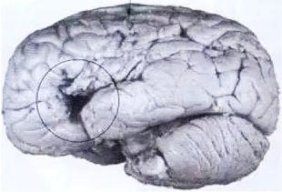
一、人脑的高级功能
1.语言功能
(1)大脑皮层的语言功能特点——言语区
情景材料二：
一位病人能听懂别人说话，能用面部表情和手势同别人交流思想，可是说话非常困难。病人与讲话有关的肌肉和发声器官完全正常，病人死后经解剖学发现，他的大脑左半球额叶后部S区发生病变。
S区病变的大脑
合作探究四：根据该病人的症状请推测S区的具体功能是什么？
S区：运动性语言中枢
Notes:
发展到人类，神经系统已经极其精巧复杂，成为我们最显著的特点之一，它决定了只有我们才能完成像排球竞技一样复杂的活动。在中枢神经系统中，大量神经细胞聚集在一起形成分别调控某一特定的生理功能的区域，称之为神经中枢。中枢神经系统处理各类复杂信息依赖于不同的神经中枢。

Slide 9
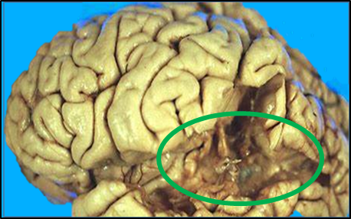
一、人脑的高级功能
1.语言功能
(1)大脑皮层的语言功能特点——言语区
情景材料三：
一位病人能主动说话，听觉也正常，但他听不懂别人说话，连自己的话也听不懂。病人死后，研究者发现他的大脑左半球的颞叶H区有病变。
H区病变的大脑
合作探究五：根据该病人的症状请推测H区的具体功能是什么？
H区：听觉性语言中枢
Notes:
发展到人类，神经系统已经极其精巧复杂，成为我们最显著的特点之一，它决定了只有我们才能完成像排球竞技一样复杂的活动。在中枢神经系统中，大量神经细胞聚集在一起形成分别调控某一特定的生理功能的区域，称之为神经中枢。中枢神经系统处理各类复杂信息依赖于不同的神经中枢。

Slide 10
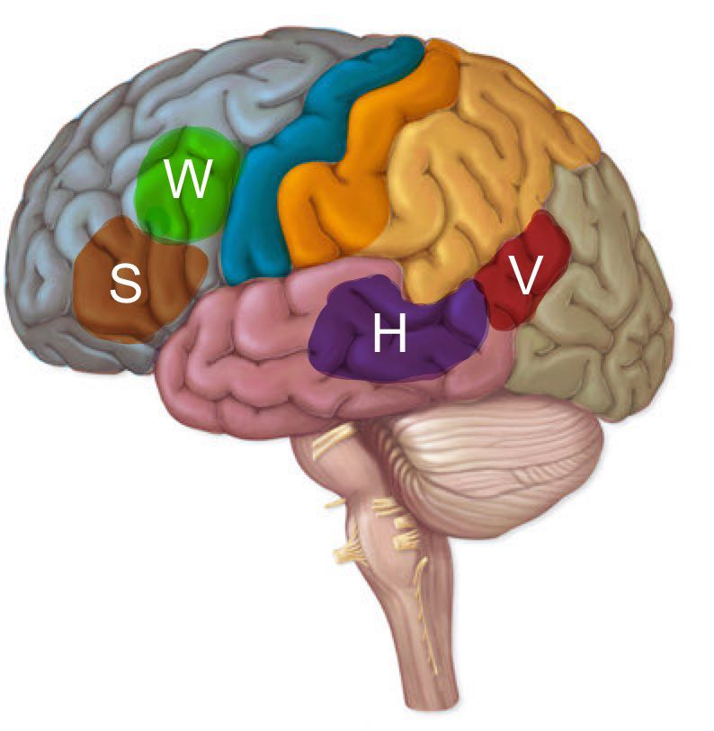
一、人脑的高级功能
1.语言功能
(1)大脑皮层的语言功能特点——言语区
视觉性语言中枢（View）
书写性语言中枢（Write）
此区发生障碍，
不能看懂文字。
此区发生障碍，
不能写字。
失读症
失写症
运动性语言中枢（Speak）
听觉性语言中枢（Hear）
此区发生障碍，
不能讲话。
此区发生障碍，
不能听懂话。
运动性失语症
听觉性失语症
合作探究六：W区与S区接近躯体的运动中枢，V区接近视觉中枢，H区接近听觉中枢，这样的分布能给你什么联想？

Slide 11
一、人脑的高级功能
1.语言功能
(1)大脑皮层的语言功能特点——言语区
视觉性语言中枢（View）
书写性语言中枢（Write）
此区发生障碍，
不能看懂文字。
此区发生障碍，
不能写字。
失读症
失写症
运动性语言中枢（Speak）
听觉性语言中枢（Hear）
此区发生障碍，
不能讲话。
此区发生障碍，
不能听懂话。
运动性失语症
听觉性失语症
“写”与“讲”是两种不同的语言表达方式，属于“运动”性的。这两个言语区可能是从运动中枢演化而来的。V区、H区可能分别是由视觉中枢与听觉中枢演化而来的。

Slide 12
一、人脑的高级功能
1.语言功能
(1)大脑皮层的语言功能特点——言语区
视觉性语言中枢（View）
书写性语言中枢（Write）
此区发生障碍，
不能看懂文字。
此区发生障碍，
不能写字。
失读症
失写症
运动性语言中枢（Speak）
听觉性语言中枢（Hear）
此区发生障碍，
不能讲话。
此区发生障碍，
不能听懂话。
运动性失语症
听觉性失语症
合作探究七：大脑皮层的语言中枢有什么特点？

Slide 13

一、人脑的高级功能
1.语言功能
(2)大脑皮层的语言中枢的特点
大多数人主导语言功能的区域在大脑的左半球，逻辑思维主要由左半球负责。大多数人的大脑右半球主要负责形象思维。
图画
合作探究八：所有人的语言中枢都在大脑左半球吗？
逻辑
音乐
抽象脑
语言
艺术脑
韵律
数学
学术脑
创造脑
情感
文字
少数“左撇子”的人，他们的语言中枢则在大脑右半球。
推理
想象
分析
创造
左脑理性
右脑感性

Slide 14


二、学习和记忆
为什么背了很多遍的东西，临考前依然记不住？对于我们的大脑来说，究竟什么样的学习方式，才是它所喜欢的？为什么有的学生 “死记硬背”能力很强，有的学生则完全不行？

Slide 15
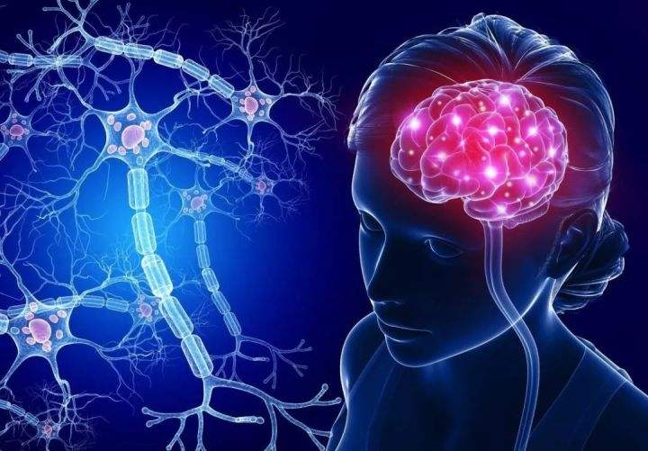
二、学习和记忆
接受刺激
1.概念：学习与记忆是指神经系统不断地_________，获得新的_____、_____和_________的过程。________的建立也就是动物学习的过程。
行为
习惯
积累经验
条件反射
学习：信息获取和加工的神经过程
记忆：信息储存和读取的神经过程
2.特点：学习和记忆不是由_______控制的，而是由_________和________参与。
单一脑区
多个脑区
神经通路

Slide 16
二、学习和记忆
3.结构基础
涉及脑内神经递质的作用以及某些种类蛋白质的合成。
4.形成机制及分类
与神经元的即时信息交流、大脑皮层下的像海马的脑区有关
与突触形态及功能的改变及新突触的建立有关
短时记忆
长时记忆
外界信息输入
运用
感觉性记忆
持续时间<1秒
注意
第一级记忆
持续时间：
数秒至数分钟
第二级记忆
持续时间：
数分钟至数年
重复
整合
第三级记忆
持续时间：
可能永久
遗忘
（信息丢失）
遗忘
（新信息的代替）
遗忘
（前活动性和后活动性干扰）
可能不遗忘

Slide 17
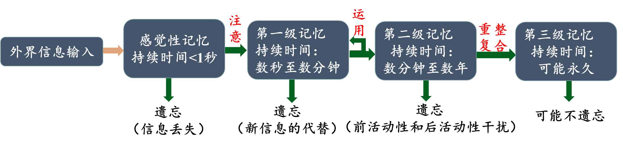
二、学习和记忆
4.形成机制及分类
（1）人类记忆的四个阶段
① 感觉性记忆：感觉性记忆是 的，有效作用时间往往 ，所记的信息并不构成 。感觉性记忆的信息大部分 ，如果对于某一信息加以 ，如老师讲话的听觉刺激，或书本上文字的视觉刺激，则可以将这个瞬时记忆转入 。
转瞬即逝
不超过1秒
真正的记忆
迅速消退
注意
第一级记忆

Slide 18
二、学习和记忆
4.形成机制及分类
（1）人类记忆的四个阶段
② 第一级记忆：第一级记忆保留的时间仍然 ，从数秒到数分钟，如临时记住某个验证码。第一级记忆中的小部分信息经过反复 、
，在第一级记忆中 ，这样就很容易转入第二级记忆。
很短
运用
强化
停留的时间延长

Slide 19
二、学习和记忆
4.形成机制及分类
（1）人类记忆的四个阶段
③ 第二级记忆：第二级记忆的持续时间 不等，储存的信息可因之前或后来的 而遗忘。想要长久地记住信息，可以
，并将 与 整合。有些信息，通过长年累月地 则不易遗忘，就储存在第三级记忆中，成为 。
从数分钟到数年
信息干扰
反复重复
新信息
已有的信息
运用
永久记忆

Slide 20
二、学习和记忆
4.形成机制及分类
（1）人类记忆的四个阶段
永久记忆
④ 第三级记忆：即 ，如对自己姓名的记忆。
合作探究九：学习和记忆规律对日常学习有哪些启示呢？请你结合自身实际提出具体可行的学习建议和理论依据。

Slide 21





二、学习和记忆
5.学习和记忆启示：
多器官联合使用
增加注意
感觉性记忆
第一级记忆
第二级记忆
第三级记忆
反复运用强化
反复重复；
建立与新知识的联系
因此每节课结束时进行本节小结，学习当天晚上的知识回顾，间隔一天之后的再次复习以及每周周末的学习总结等都是非常重要的复习时间和策略。

Slide 22


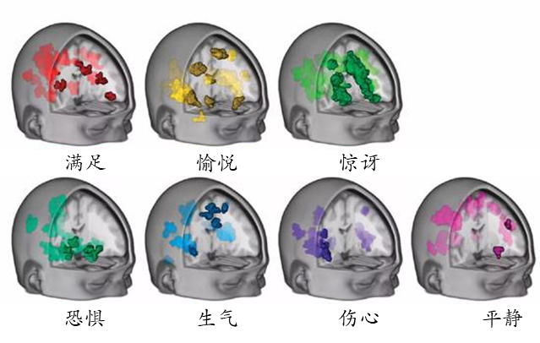
三、情绪
1.概念
情绪是人对外界环境做出的反应，是大脑的高级功能之一。
2.两种表现
开心、兴奋、对生活充满信心
情绪
失落、沮丧、对生活失去兴趣

Slide 23

三、情绪
1.情绪——抑郁症
抑郁与抑郁症的形成：
得不到缓解
影响工作、学习、生活
精神压力、生活挫折、疾病、死亡
产生
消极情绪
积累
抑 郁
抑郁症
自我调适，
别人支持，心理咨询
专业治疗
好转
好转
好转
合作探究十：你有哪些缓解消极和抑郁情绪的小妙招？我们该如何管理情绪？

Slide 24







三、情绪
2.调节情绪波动的方法：
（1）积极建立和维系良好的人际关系、适量的运动和调节压力都可以减少和更好地应对情绪的波动。
（2）当情绪波动超出自己能够调节的程度时，应向专业人士咨询。

Slide 25
三、情绪
抑郁与抑郁症的比较
 | 抑郁 | 抑郁症
持续时间
严重程度
缓解途径
一般不超过两周
持续两周以上而得不到缓解
程度严重，影响工作、学习和生活，严重时甚至使患者产生自残或自杀等消极行为
相对较轻
积极建立和维系良好的人际关系、适量运动和调节压力，都可以帮助我们减少和更好地应对情绪波动。当情绪波动超出自己能够调节的程度时，应向专业人士咨询。

Slide 26

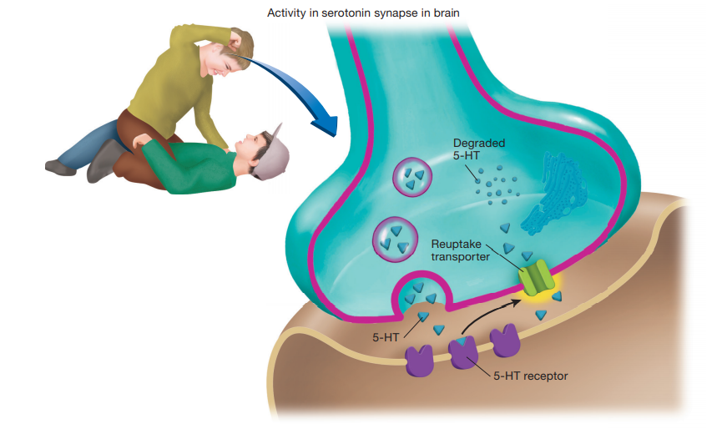
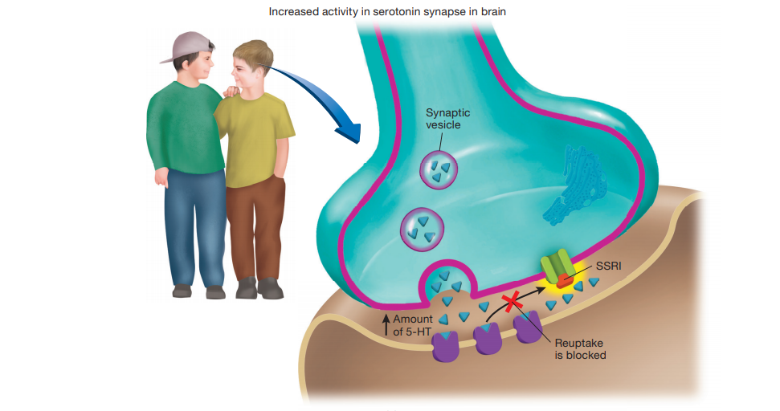
三、情绪
3.情绪——抗抑郁药作用机理
5-羟色胺是一种能在脑内产生愉悦情绪的神经递质，抑郁症患者突触间隙的5-羟色胺浓度水平较低。一些抗抑郁药物可以抑制突触前膜对5-羟色胺的回收，以维持突触间隙5-羟色胺较高的浓度水平。
5-羟色胺

Slide 27
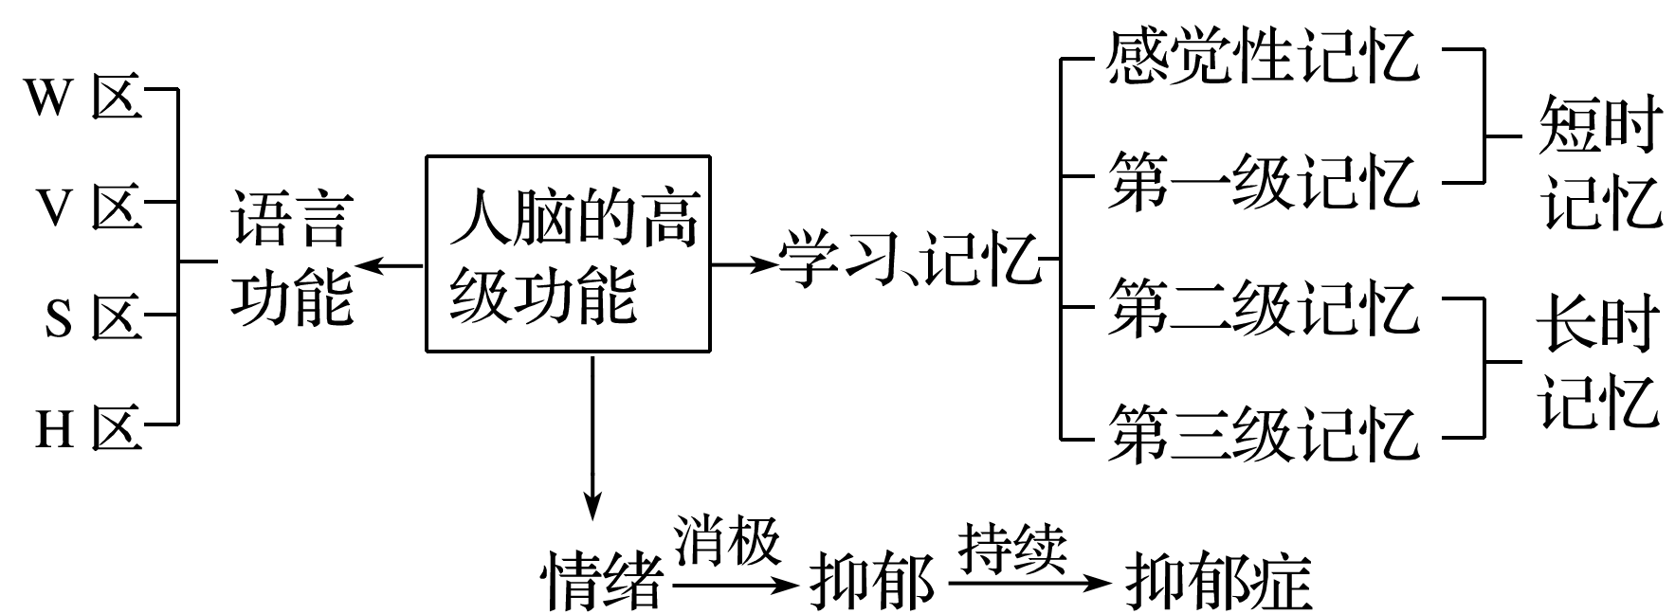
课堂小结

Slide 28
本章小结
脑:大脑、脑干、小脑等
中枢神经系统
结构基础：神经系统
组成
脊髓
分类1：脑神经和脊神经
外周神经系统
分类2
传入神经
支配内脏的
交感神经
传出神经
副交感神经
神经系统结构和功能有基本单位：神经元
组成：细胞体、树突和轴突
功能：产生和传导兴奋
结构基础：反射弧
组成
感受器
传入神经
神经中枢
传出神经
效应器
神经调节的基本方式：反射
条件反射
低级中枢，如脊髓中的排尿中枢
高级中枢，如大脑皮层中的视觉中枢
类型
非条件反射

Slide 29
实战训练
1.下列关于人脑的高级功能的叙述，错误的是( )
A. 大脑皮层言语区的H区损伤，导致人不能听懂别人讲话
B. 位于脑干的呼吸中枢是维持生命的必要中枢
C. 聋哑人表演“千手观音”时，视觉中枢、躯体运动中枢参与调节
D. 言语区的S区受损，患者看不懂文字，但能听懂别人说话

Slide 30
实战训练
2.某人因意外事故导致头部受伤，他可以看懂文字，听懂别人讲话，但是不能口头表达，该病人大脑受伤的区域可能是（ ）
Ａ.运动性言语区（S区）
Ｂ.书写性言语区（W区）
Ｃ.视觉性言语区（V区）
Ｄ.听觉性言语区（H区）
3.聋哑舞蹈演员要准确理解指导老师的“手语”所表达的含义，依靠的中枢是（ ）
①躯体运动中枢 ②躯体感觉中枢 ③视觉中枢 ④语言中枢
Ａ.①④ Ｂ.①③
Ｃ.②③ Ｄ.③④

Slide 31
实战训练
4.海蜗牛在接触几次电击后，能学会利用长时间蜷缩的方式保护自己；没有经过电击刺激的海蜗牛则没有类似的防御行为。研究者提取前者腹部神经元的RNA 注射到后者颈部，发现原本没有受过电击的海蜗牛也“学会”了防御，而对照组则没有此现象。以下叙述不符合该实验的是（ ）
A. 有助于我们对动物记忆形成机制 的研究
B. 本实验对照组的海蜗牛不需要注射RNA
C. 不能说明RNA直接决定了动物记忆的形成
D. 说明特定的RNA可以使海蜗牛获得记忆

Slide 32
实战训练
5.我们对暂时使用的电话号码可能需要写下来以防遗忘，对自己亲人的号码却能“张口就来”下列相关叙述错误的是:( )
A.书写电话号码需要大脑皮层的W区参与
B.暂时使用的号码容易遗忘是因为它属于感觉性记忆
C.亲人的号码需要不断运用和强化才能“张口就来”
D.对号码进行注意才能将瞬时记忆转化为第一级记忆

Slide 33
实战训练
6.下列关于人脑的高级功能的叙述,正确的是: ( )
A.某人因意外车祸而大脑受损,但他能够看懂文字和听懂别人说话，说明大脑皮层的V区和H区没有受损
B.当盲人用手指阅读盲文时,参与此过程的高级神经中枢只有躯体运动中枢
C.运动性语言中枢(W区)受损的患者不会讲话
D.某同学正在跑步,下丘脑和脑干不参与调节

Slide 34
实战训练
7.抑郁症是由于高级神经活动产生重度消极情绪而得不到缓解而形成的。被称为5-羟色胺再摄取抑制剂的药物，可选择性地抑制突触前膜对5–羟色胺的回收，使得突触间隙中5-羟色胺的浓度维持在一定的水平，有利于神经系统的活动正常进行。下列说法错误的是( )
A．5-羟色胺进入突触间隙需消耗神经元代谢提供的能量
B．5-羟色胺再摄取抑制剂通过抑制ATP水解来阻止回收5-羟色胺
C．抑郁症患者体内某些突触间隙的5-羟色胺含量比正常人的少
D．5-羟色胺的合成和分泌发生障碍容易使人产生消极情绪

Slide 35
实战训练
8.为探究运动对海马脑区发育和学习记忆能力的影响，研究者将实验动物分为运动组和对照组，运动组每天进行适量的有氧运动(跑步/游泳)。数周后，研究人员发现运动组海马脑区发育水平比对照组提高了1.5倍，靠学习记忆找到特定目标的时间缩短了约40%。根据该研究结果可得出（ ）
A.有氧运动不利于海马脑区的发育
B.规律且适量的运动促进学习记忆
C.有氧运动会减少神经元间的联系
D.不运动利于海马脑区神经元兴奋

Slide 36
实战训练
9.酒是我们再熟悉不过的饮品。但酒又和普通的饮品不同，过量饮酒会影响人的身心健康。醉酒是我们生活中常见的现象，醉酒是指患者一次饮用大量酒精（乙醇）后发生的机体机能异常状态，常见于对中枢神经系统的麻醉。以下相关描述中正确的共有几项（ ）
①醉酒患者出现步态不稳，表明酒精麻醉了小脑的维持身体平衡的中枢
②醉酒患者出现言语含糊、语无伦次，表明酒精麻醉了言语区的H区
③醉酒患者第二天头脑恢复清醒后经常忘记醉酒当天经历的一些事情，这说明酒精影响了人的记忆，其中长期记忆与大脑皮层下一个形状像海马的脑区有关
④醉酒患者呼吸急促，说明酒精干扰了脑干的呼吸中枢
A．4项 B．3项 C．2项 D．1项

Slide 37
实战训练
10.2020年10月，Biospace报道，英国伦敦帝国理工学院对84285名新冠肺炎患者做了一项“大不列颠智力测试”研究，结果发现感染新冠病毒与严重认知障碍（记忆空白、注意力下降、器官功能下降）相关，住院患者表现出更严重的认知衰退症状。下列有关说法正确的是( )
A.学习和记忆属于人脑的高级功能，与脑内蛋白质合成无关
B.注意力下降，将会影响瞬时记忆转换至短时记忆过程
C.大脑皮层具有语言等高级功能，大多数人主导言语功能的区域在大脑右半球
D.大脑皮层虽然可控制机体反射活动，但是对外部世界感知不属于其功能范畴

